Slide 1
Двойственная природа 5 уровня: проблемы и возможности
Жан Филип РЕСТУË
Отдел высшего образования
Совет Европы
Турин, 7 июня 2018

Slide 2
Министерское Коммюнике Европейского пространства высшего образования (ЕПВО)
Бухарест 2012
«Общее понимание уровней квалификационных рамок имеет важное значение для признания академических и профессиональных целей. Квалификации выпускников школ, дающие доступ к высшем образованию будут считаться как 4 уровень Европейской рамки квалификаций (EQF) или эквивалентны уровням стран, которые не связаны с EQF, где они включены в Национальные Квалификационные рамки. Мы далее поручаем ссылаться на первый, второй и третий цикл квалификации согласно 6, 7 и 8 уровням EQF, соответственно, или на эквивалентные уровни для стран, не связанных с EQF. Мы будем изучать, как QF-EHEA могут учитывать короткий цикл квалификации (EQF уровень 5) и призываем страны, использовать QF-EHEA в национальных контекстах, где они существуют».

Slide 3
Министерское Коммюнике Европейского пространства высшего образования (ЕПВО)
Ереван 2015
«включить короткий цикл во всеобъемлющую рамку квалификаций ЕПВО (QF-EHEA), основанную на Дублинских дескрипторах для квалификаций короткого цикла и обеспечении качества согласно ESG, таким образом, чтобы обеспечить признание квалификаций короткого цикла в национальных системах, даже там, где они не содержат такую квалификацию».

Slide 4
Министерское Коммюнике Европейского пространства высшего образования (ЕПВО)
Париж 2018
Приложение III, Квалификации короткого цикла
Квалификации, которые означают окончание завершение краткого цикла высшего образования присуждаются студентам, которые:
- продемонстрировали знания и понимание в области обучения, которое основывается на общем среднем образовании и обычно находится на уровне, поддерживаемом учебниками; такие знания обеспечивают основу для работы или профессии, личного развития и дальнейших исследований для завершения первого цикла;
- может применять свои знания и имеет понимание в профессиональных контекстах;
- иметь возможность определять и использовать данные для формулирования ответов на четко определенные и абстрактные проблемы;
- могут поддерживать коммуникацию касательно собственного понимания, навыков и деятельности, с коллегами и сверстниками, руководителями и клиентами;
- иметь навыки обучения для проведения дальнейших исследований с некоторой автономией.
Обычно включают 90-120 кредитов ECTS
Включение 5 уровня в НРК Высшего образования

Slide 5
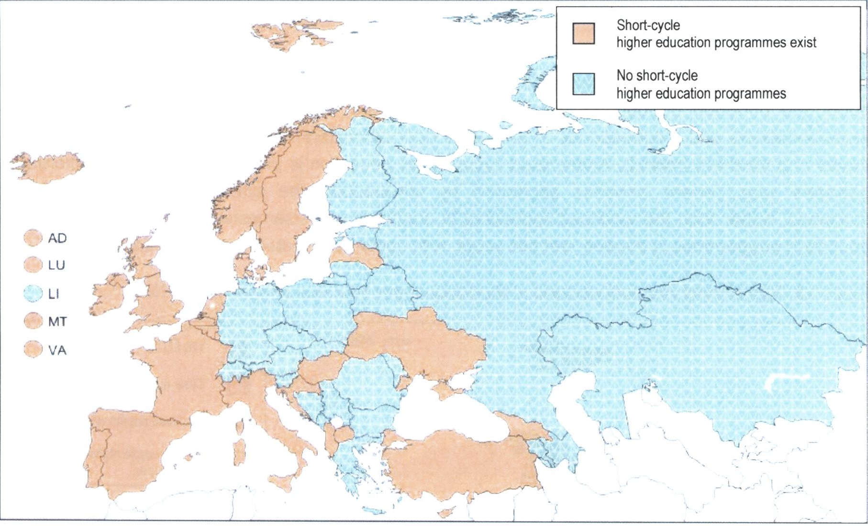
Figure 3.7: Наличие программ короткого цикла как часть высшего образования, 2016-2017 Источник: BFUG набор данных data. Наличие программ короткого цикла как часть высшего образования относится к ситуациям, когда национальные рамки квалификаций и/или or top-level steering documents recognise the short cycle (or short-cycle qualifications) as part of the higher education system.
Существуют краткие программы высшего образования
Не существуют краткие программы высшего образования

Slide 6
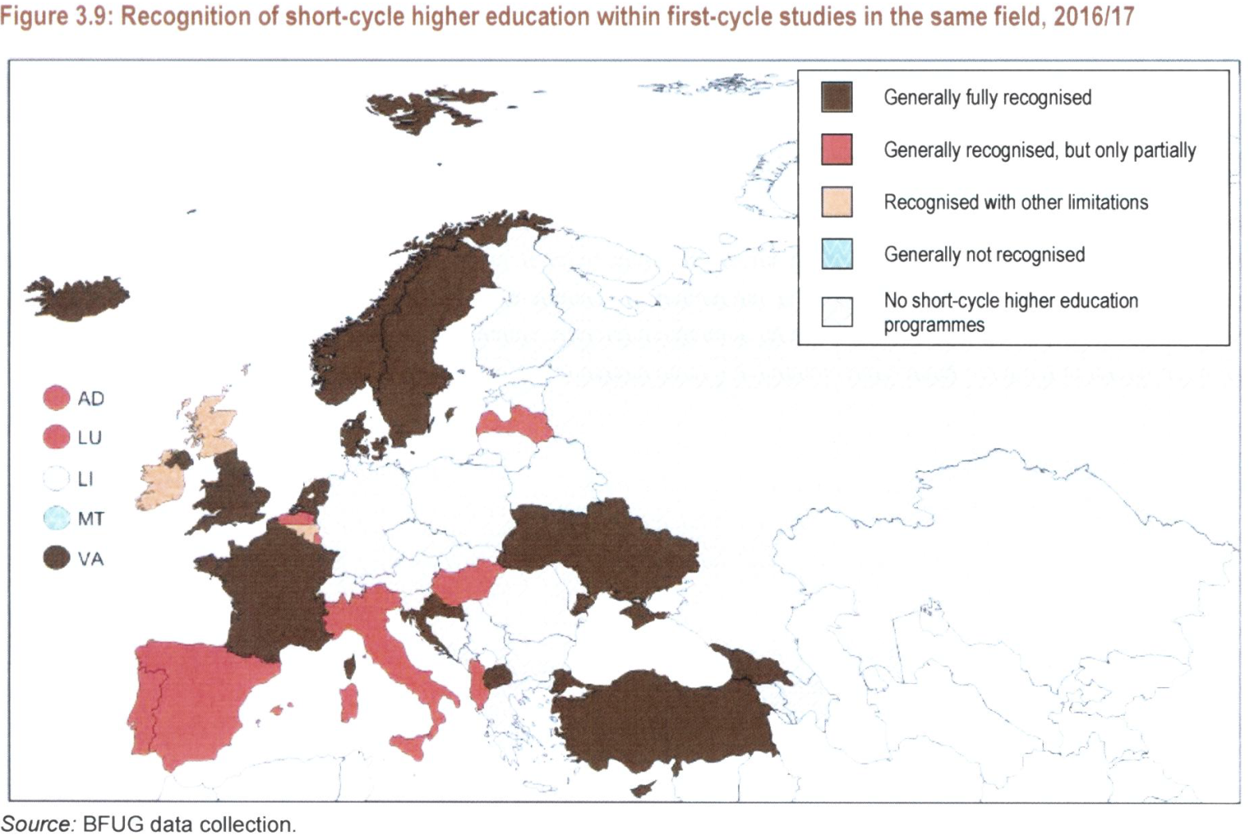
Короткий цикл и первый цикл
Признание программ краткого цикла высшего образования в рамках первого цикла обучения в одной и той же области, 2016-2017
В общем полностью признаются
В общем признаются, но частично
В общем признаются, но частично
Признаются, но с ограничениями
В общем не признаются
Нет программ краткого цикла высшего образования

Slide 7
Вопрос признания
От нескольких центров ENIC NARIC:

Slide 8
Проблемы и возможности 5 уровня
Отсутствие доверия между ВО и ПОО иногда становится проблемой
Обеспечение качества
В основе сравнения: рабочая нагрузка ? Или результаты обучения?
Разные пути обучения:
Гарантирует взаимосвязи и переходы между путями обучения
В том что касается интеграции и повторной интеграции в рамках высшего образования
Социальный аспект

